Slide 1
CG-Sensor
次站主要测试CG的各项属性，包括Mesa（指纹识别），ALS（感光），CSIG（屏幕），PROX（感距）等

Slide 2
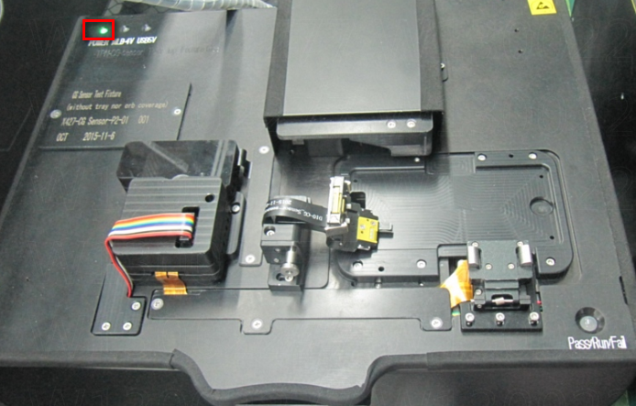
ALS
PROX
Mesa
ORB
CSIG

Slide 3
TEST ITEM | EXPLAIN
Check DUT Mode | 检查机台的测试模式，如果不是diags模式，机台会自动转换为diags模式
Upload LCM SN | 出现fail，是由于主板版本问题，以及操作扣排线
Get CG SN | 从SFIS抓取CG SN
Check UOP | 检查前站是否漏测
Get Link Data via CG SN From SFC | 从SFIS上抓取Link的CG SN
Set COF Function | 查询设置COF信息
CG Color | CG 颜色
Check And Burn MLB OrbG | 检查，并且烧入MLB OrbG值
Diag Version Check | 获取diags的版本
I2C Isolator Enable | 有些命令需要Enable下才能运行（AOP Turtle相关命令）
Turtle Value Reading | 和MESA相关的测项,mesa压力测试,fail了需Replace Mesa module
Load X582 Firmware | 测试 MESA mode
X582 Module SN From diag
Compare X582 Module SN with SFC

Slide 4
TEST ITEM | EXPLAIN
AOP GPIO MESA_TO_AOP_FDINT_Init
AOP GPIO MESA_TO_AOP_FDINT_High
AOP GPIO MESA_TO_AOP_FDINT_Low
Mesa i2c read through AOP
AOP_TO_MESA_MENU_CONN
Write GMT Date and Time | 写入当前时间和日期
PROX_CG_DEV_ID | 测试距离感应相关参数
PROX_CG_REV_ID
PROX_CG_NO_TARGET_RAW_DIST_AVE
Convoy Device ID Check | 与TopSPK相关的料
Convoy ExtCapacitance
Muon Fault Register | 读取屏幕的参数
Load Touch Firmware | 测试mesa
Orb Value Check | CG屏幕（Display）相关

Slide 5
TEST ITEM | EXPLAIN
CSIG_row_avg_med | Display相关
CSIG_col_avg_med
CSIG_col_diff_0～23
Column failures
Row failures
ALS ID check | 测试光线感应功能
ALS CH0 Dark
ALS CH0 LED1～5
Chestnut PWR_EN | 检查Display驱动电源
Bank_A，Bank B | 测试Display参数
Flick_Val，VSFOM_Val FOS_Val，Flick_Count
VSFOM_Count，FOS_Count
RGBW_1，RGBW_2

Slide 6
TEST ITEM | EXPLAIN
Front Camera SN | 读取前置摄像头SN
Compare Front Camera SN With SFC | 和SFC比对
Check MtCl | 读取CG的固有参数
Check GLCl
Check BLCl
Check OrbG
Check DPCl
MLB_SN | 主板SN
I2C Isolator Disable

Slide 7
HSG-Button
该站主要测试button按钮，hold，vol_Down,vol_Up,Ringer，闪光灯，Mic2等

Slide 8
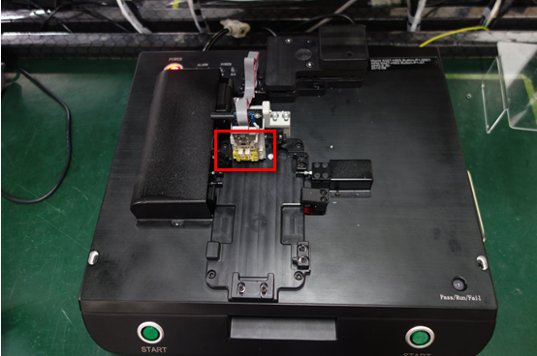
Ringer
Vol_UP
Vol_DOWN
Flex
Hold

Slide 9
TEST ITEM | EXPLAIN
Check DUT Mode | 检查机台的测试模式，如果不是diags模式，机台会自动转换为diags模式
SN | 读SN
Query Config Attribute | 查询Config属性
Set COF Function | 设置COF信息
Diag Version Check | Diag版本
Read Fixture SN | 治具SN
Check UOP | 检查前站是否漏测
Hold | 按键测试
Vol_Up
Vol_Dw
Ringer
Button Test
Check MIC2 Exist | 测试Mic2，厂商信息，温度等
MIC2_rear_vendor_id1

Slide 10
TEST ITEM | EXPLAIN
MIC2_rear_vendor_id2
MIC2 Temp Vendor Check
MIC2 Temperature
Neon1LED1 Measure Cool Strobe_Flash Mode | 闪光灯的测试，Neon1LED1，Neon2LED2，Neon2LED1，Neon2LED2
Neon1LED1 Register 0xA Check
Neon1LED1 Register 0xB Check
Neon1LED1 Measure Cool Strobe Off

Slide 11
GateKeeper
Check CB，所有站位是否都正常写入过CB

Slide 12


